Slide 1
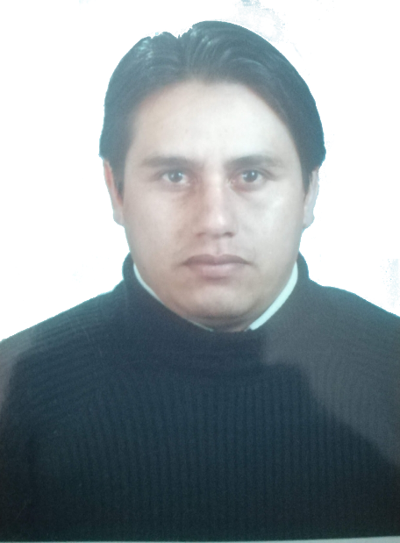


La Psicoterapia Grupal como propuesta de intervención en adolescentes con ideación suicida
Paúl M. Benalcázar Mario A. Armas

Slide 2
FICHA TÉCNICA
SEK
Tema | Problema | Relevancia | Aportes clínicos | Metodología
La Psicoterapia grupal como propuesta de intervención en adolescentes con ideación suicida. | Problema de salud pública en el Ecuador. Según (OMS, 2016), el suicidio es la segunda causa de defunción en el grupo etario de 15 a 29 años. Este mismo estudio señala, que el 79% de los suicidios de adolescentes tiene lugar en países de ingresos bajos y medianos. En el Ecuador… alrededor de un 20% de todos los suicidios se cometen por autointoxicación con plaguicidas, y tiene lugar en zonas rurales. . | Porque se realizará una propuesta de intervención psicoterapéutica que sirva como herramienta de intervención a profesionales de la salud mental en adolescentes con ideación suicida a nivel grupal. | Dentro de nuestra experiencia laboral en el ámbito clínico como psicólogos clínicos del ministerio de Salud Pública del Ecuador, se puede evidenciar el riesgo de la ideación suicidad en los adolescentes cuando llegan a psicoterapia individual y familiar. En algunos casos existe poca adherencia al tratamiento; por lo que analizaremos protocolos e intervención psicoterapéuticas del Ministerio de Salud Pública del Ecuador. | La población está compuesta por adolescentes en edades comprendidas entre 14 y 18 años, usuarios del distrito de salud del Cantón San Miguel de Bolívar. Se basa desde un enfoque Gestáltico, cualitativo El análisis de datos se realizará mediante la entrevista clínica al inicio y final del proceso.

Slide 3

PROBLEMA
SEK
Ideación suicida en adolescentes en el Distrito de Salud 02DO3 Chimbo – San Miguel.
Los datos obtenidos permitirán describir diferentes características de ideación suicida que serán un aporte para desarrollar estrategias como la psicoterapia de grupo en adolescentes.

Slide 4
SEK
JUSTIFICACIÓN
Este estudio permite afrontar una problemática social.
Trata de aportar con cierta información sobre la ideación suicida y que reciban apoyo terapéutico para evitar la ideación suicida.
OBJETIVOS
Disminuir la sintomatología para la ideación suicida en adolescentes mediante psicoterapia de grupo en el Distrito de Salud 02DO3 Chimbo – San Miguel

Slide 5
HIPÓTESIS
SEK
La psicoterapia grupal puede ser efectiva para disminuir la sintomatología de la ideación suicida en adolescentes

Slide 6
MARCO TEÓRICO
SEK
Según la OMS, el suicidio es un grave problema de salud pública.
La OPS, el suicidio representaba el 12,4% de las causas externas de muerte en las Américas.
En cuanto al MSP y MIES, en el 2017, mencionan que fallecieron 1205 personas por auto infligida.
El INEC, en el 2017, refiere que la tasa de suicidios en Adolescentes de 10 a 14 años creció en un 38%, y
En adolescentes entre 15 y 19 años aumento en un 35%.

Slide 7
Definición
Para Vázquez Alonso Á, Manassero-Más MA., 2012
La ideación suicida son los pensamientos acerca de la voluntad de quitarse la vida, con o sin planificación o método.
Según (Stengel, 1987) , los factores de riesgo suicida son los que desencadenan un acto suicida.
Según (Pérez Barrero, 2018) existen manifestaciones de ideación suicida El deseo de morir
La idea de autodestrucción sin planeamiento de la acción.
La idea suicida con un plan indeterminado o inespecífico
La idea suicida con una adecuada planificación
Igualmente (Pérez Barrero, 2018) manifiesta que entre los motivos más frecuentes que llevan al acto suicida en la adolescencia, se encuentran:
  divorcio,
  separación,
  muerte de un ser querido

Slide 8
SEK
TERAPIA GESTALT
Se caracteriza por no estar hecha exclusivamente para tratar enfermedades. (Crecencio, 2017)
Desarrollar el potencial humano. (Crecencio, 2017)
Pone énfasis sobre lo que está sucediendo, se está pensado y sintiendo en el momento. (Crecencio, 2017)
Se habla del aquí y ahora, dejar que esta historia se mire desde el presente. (Crecencio, 2017)
El objetivo es ayudar al paciente en su problemática, haciéndole más consciente. (Kurt Lewin)

Slide 9
SEK
Importancia de la terapia de grupo
(El Padro Psicologos, 2020)
Ayuda a los participantes a:
Darse cuenta de sus emociones
Entender su comportamiento en las dinámicas relacionales
Mejora su comprensión de los entornos sociales
Descubre su potencial
Amplia su red de apoyo social.
Exponen sus patrones de comportamiento y formas de pensar.
Es más fácil afrontar el problema.
Está basada en la colaboración entre los participantes (Anamaría, 2012)

Slide 10
SEK
Factores terapéuticos (Yalom I. D., 2000)
Se refiere a 12 factores terapéuticos
Infundir la esperanza, se requiere para mantener al paciente en la terapia
La universalidad, los participantes expresan sus experiencias.
El desarrollo de técnicas sociales, mejorar sus lasos sociables
La cohesión del grupo, se establecerá una relación simétrica entre paciente y terapeuta
El altruismo, tendencia natural a ayudar a los demás.

Slide 11
METODOLOGÍA APLICADA
PREGUNTA
SEK
¿Cómo la psicoterapia grupal complementa el tratamiento psicoterapéutico de adolescentes con ideación suicida?
La población está compuesta por adolescentes en edades comprendidas entre 14 y 18 años, usuarios del distrito de salud del Cantón San Miguel de Bolívar
La investigación con estudio cualitativo, de corte transversal (observación) con diseño no experimental.
El estudio ejecutado fue de tipo transversal (observación) y de campo.
De tipo descriptivo (determinado rango edad)
Se aplicó un esquema de intervención terapéutica de grupo.
Se realizó por dos ocasiones una encuesta al inicio de la terapia y una al final.

Slide 12
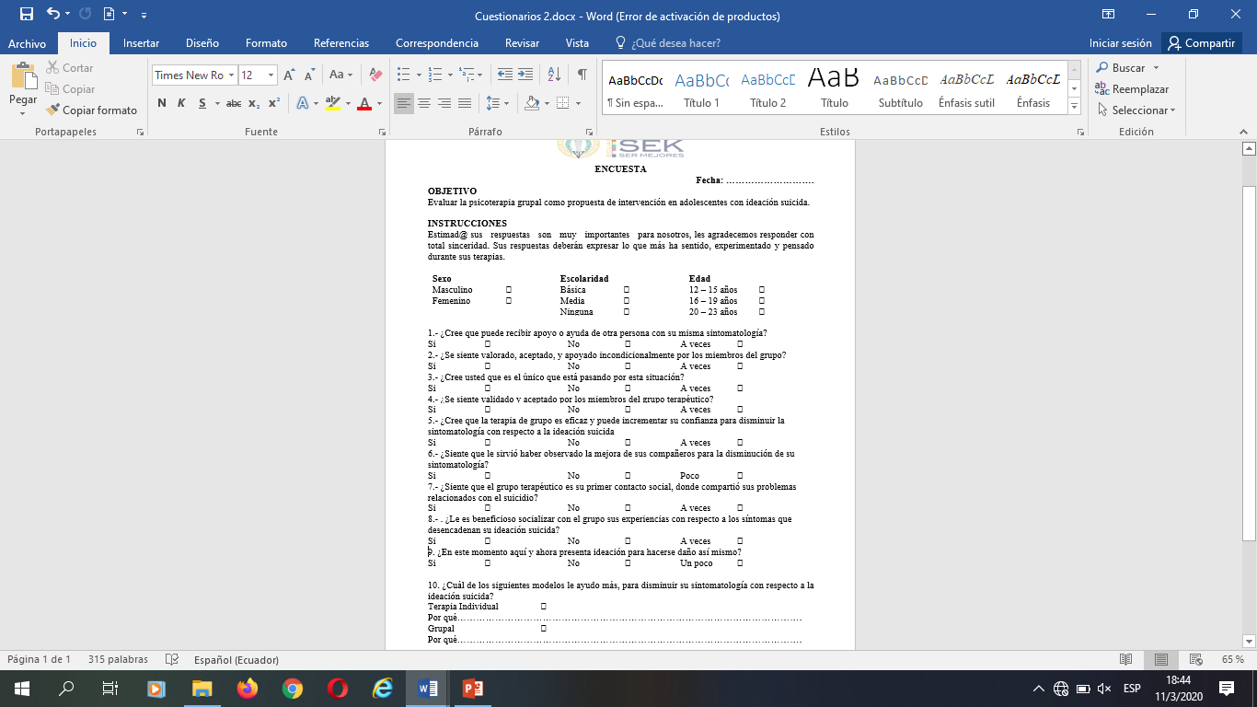
SEK

Slide 13
SEK
RESULTADOS
¿Cree que puede recibir apoyo o ayuda de otra persona con su misma sintomatología?

Slide 14
SEK
¿Cree usted que es el único que está pasando por esta situación?

Slide 15
SEK
¿Cree que la terapia de grupo es eficaz y puede incrementar su confianza para disminuir la sintomatología con respecto a la ideación suicida?

Slide 16
SEK
¿Siente que le sirvió haber observado la mejora de sus compañeros para la disminución de su sintomatología?

Slide 17
SEK
¿Le es beneficioso socializar con el grupo sus experiencias con respecto a los síntomas que desencadenan su ideación suicida?

Slide 18
SEK
¿En este momento aquí y ahora presenta ideación para hacerse daño así mismo?

Slide 19
SEK
¿Cuál de los siguientes modelos le ayudo más, para disminuir su sintomatología con respecto a la ideación suicida?

Slide 20
CONCLUSIONES
SEK
Disminución del 80 al 90% de los síntomas para la ideación suicida.
Durante psicoterapia grupal los adolescentes se integraron en forma positiva, se infundió esperanza.
Al inicio de las sesiones grupales se identificó que en la mayoría de participantes mantienen pocas habilidades sociales.
De manera general se podría manifestar que la terapia de grupo ofrece a nivel terapéutico la exposición de problemas propios en un grupo.
Existe efectividad presuntiva de la terapia grupal en la mejoría de los síntomas a corto plazo.
Cabe recalcar que el 83 % de los pacientes no se administraban medicamento, solo una persona que es el 17% tenia tratamiento mixto.

Slide 21


